Slide 1

그냥 1조
김성진
이재홍
이은솔
이은지

Slide 2


INDEX
--
전체 5
삭제목록 편집
목차
···
01 주제 선정 및 기획의도
···
02 구성 및 기능
···
03 데이터베이스
···
04 시현
···

Slide 3



01. 주제 선정 및 기획의도
주제선정
- 조원들과 회의를 통해, 각자 하고 싶은 기능들을 종합하여 "음원 사이트"로 진행하게 되었다.
벤치마킹
HIT
그냥 1조
0:00
2:33

Slide 4
02. 구성 및 기능
HEAD
- 로고
- 로그인 / 회원가입 / 로그아웃
- 내 정보 / 이용권구매(계좌) / 회원관리
- 검색
- 메뉴3 (차트 / 투표 / 공지사항)
- 실시간 차트 / 앨범
- TOP20 곡 리스트 / 상세보기
- PlayList
- 댓글
- 투표
- 공지사항
- 개발자 정보
CONTENT
HIT
그냥 1조
0:00
2:33
FOOT

Slide 5
INCLUDE 지시어 사용
<div id="wrapper">
<!-- header -->
<%@ include file = "Header.jsp" %>
<!-- content -->
<!-- footer -->
<%@ include file = "Footer.jsp" %>
</div>

Slide 6
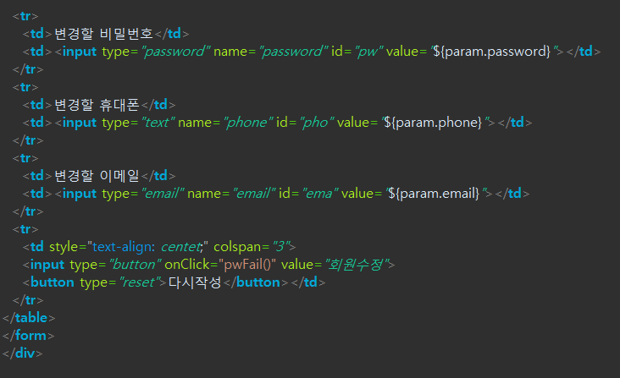
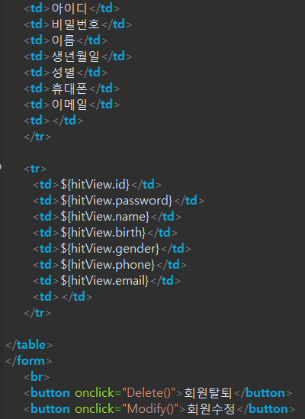
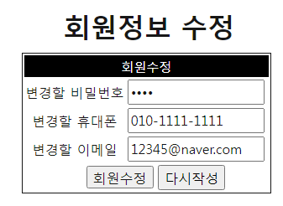
내 정보 / 회원수정

Slide 7
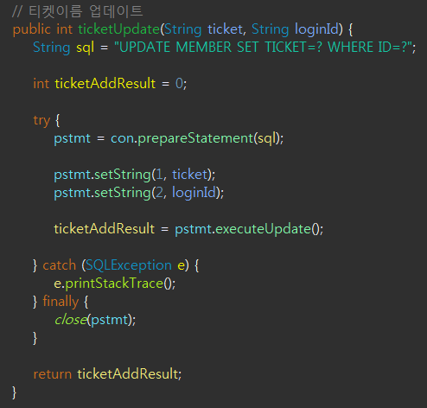
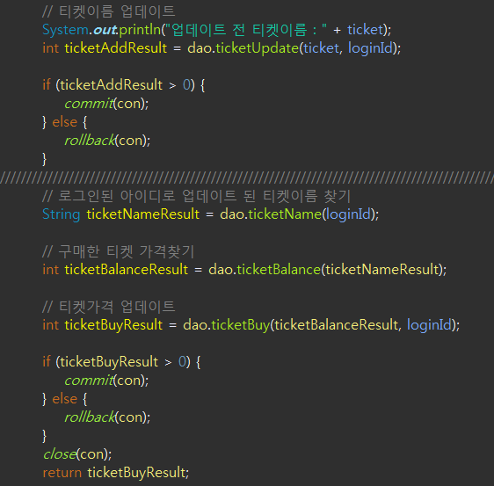
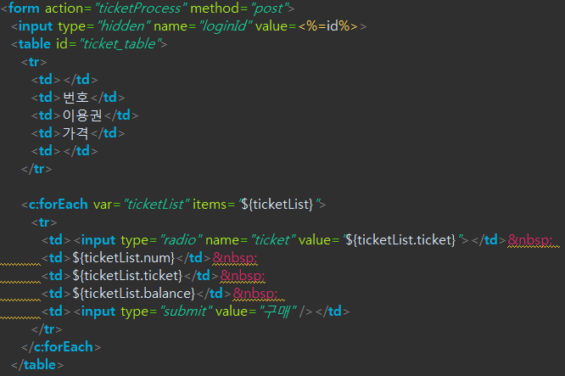
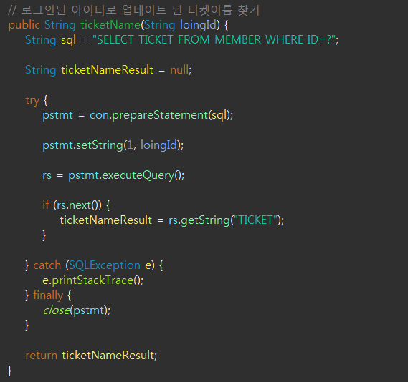
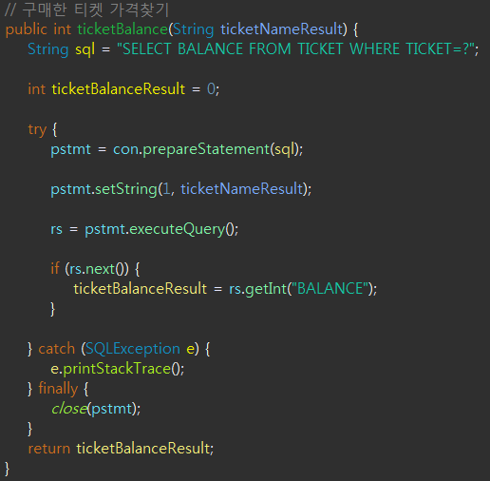
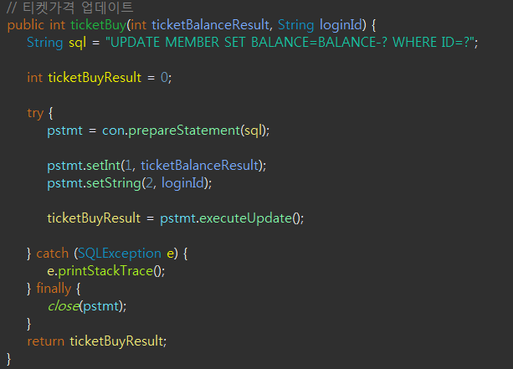
이용권 구매(계좌)

Slide 8
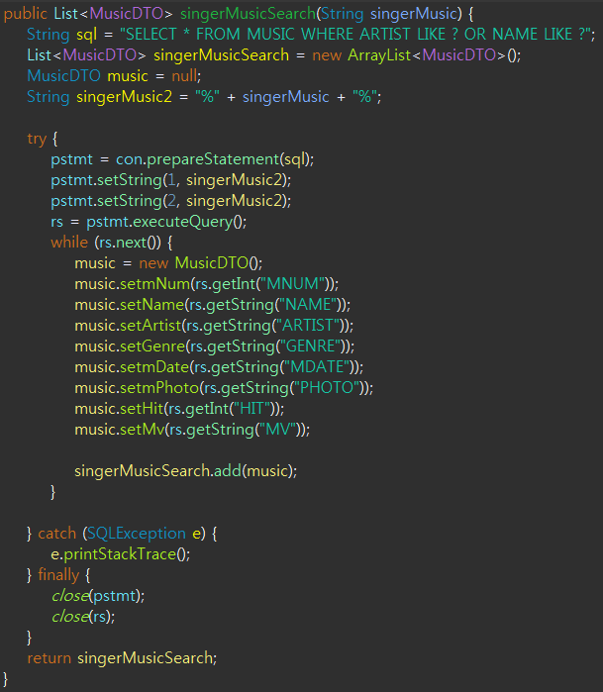
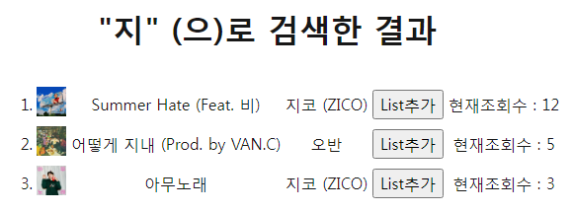
검색
※LIKE 를 사용하여 한글자만 입력해도 검색이 가능

Slide 9
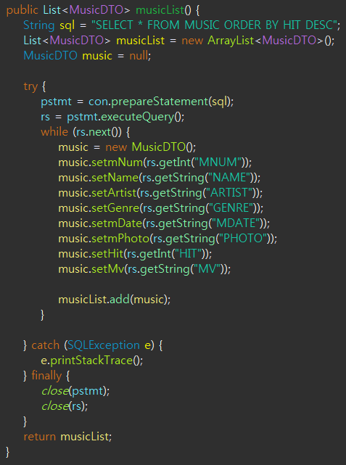
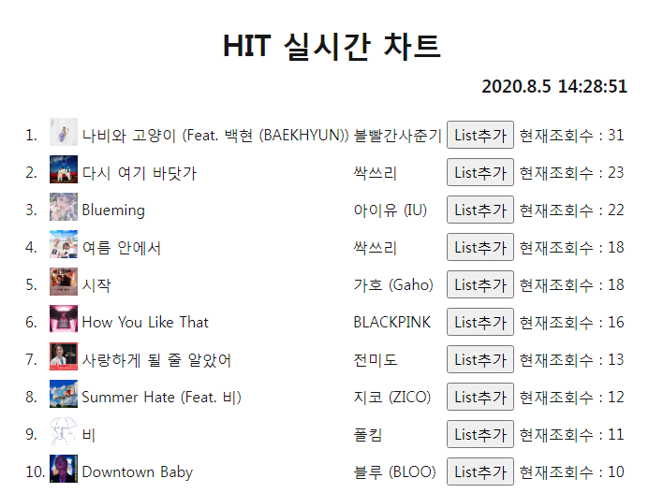
첫 화면
실시간 차트 / 앨범
※ SQL문을 SLECET를 이용하여 조회수를 내림차순으로 정렬

Slide 10
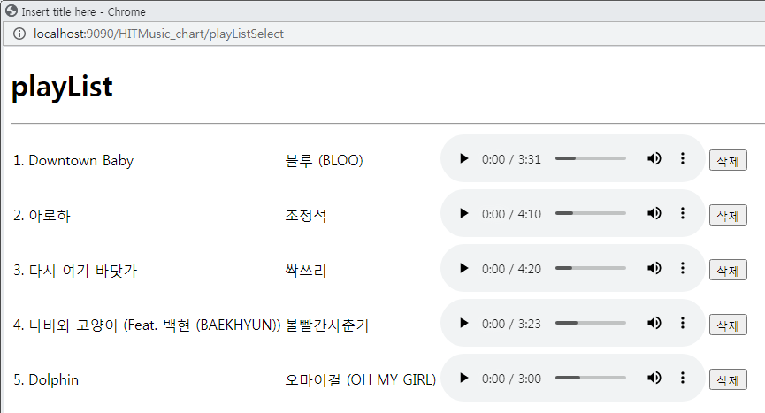
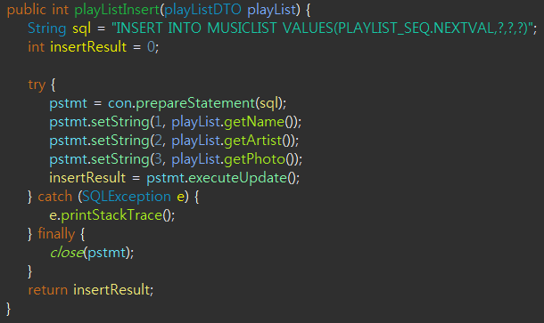
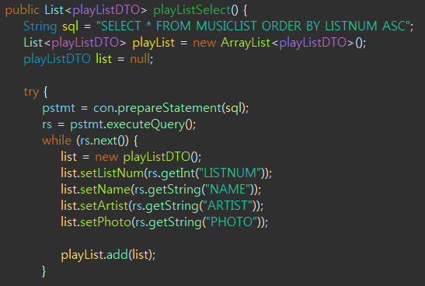
메뉴1. HIT CHART
※ 첫번째 SQL문은 DB에 MUSICLIST TABLE에 입력해주고, 시퀀스를 사용하여 곡 번호를 지정해줌
※ 두 번째 SQL문은 곡 번호의 오름차순으로 곡들을 가지고 옴

Slide 11
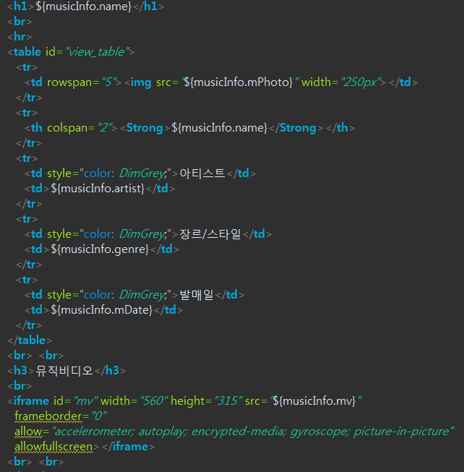
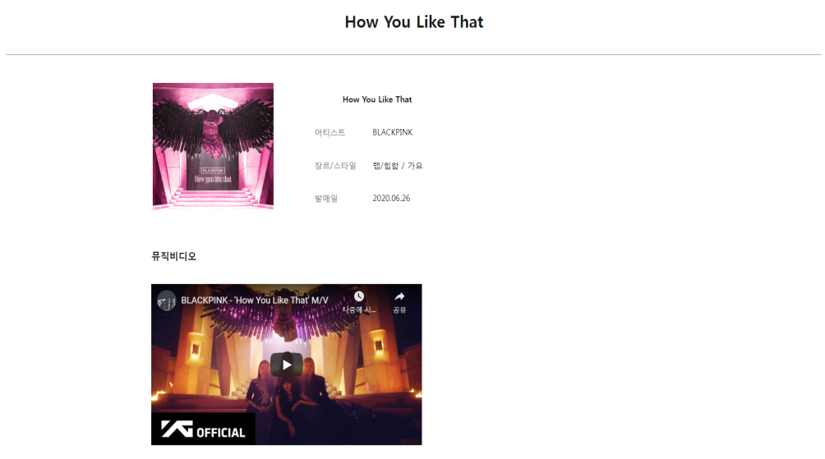
메뉴1. HIT CHART
※ 곡 정보와 뮤직비디오가 나오도록 만들었음

Slide 12
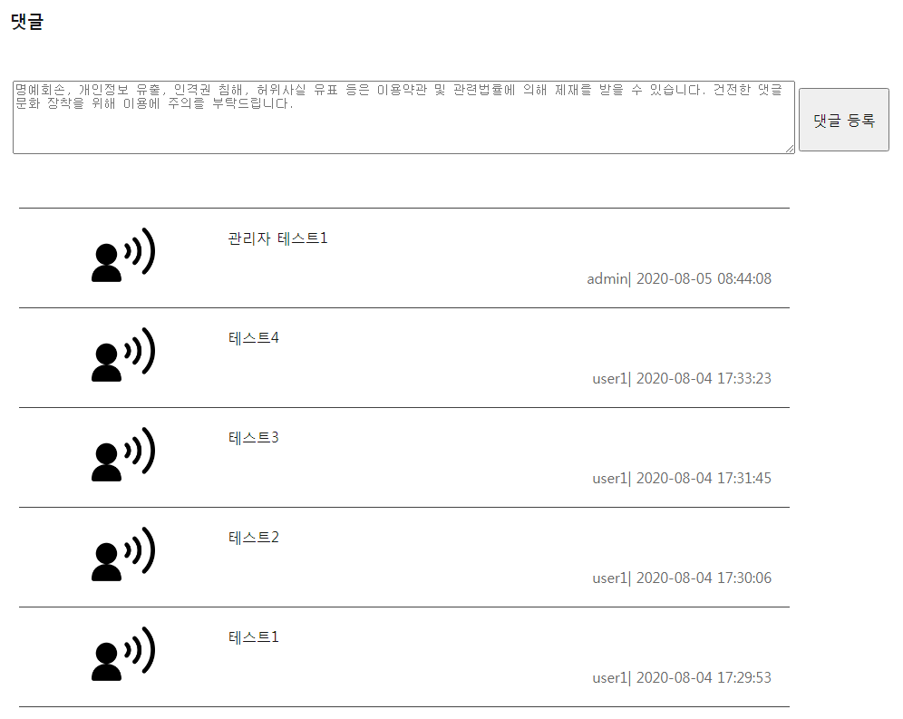
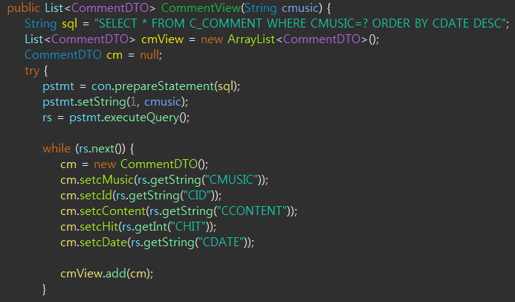
메뉴1. HIT CHART
※ 곡 상세조회 시 해당 곡 댓글 최신순으로 정렬

Slide 13
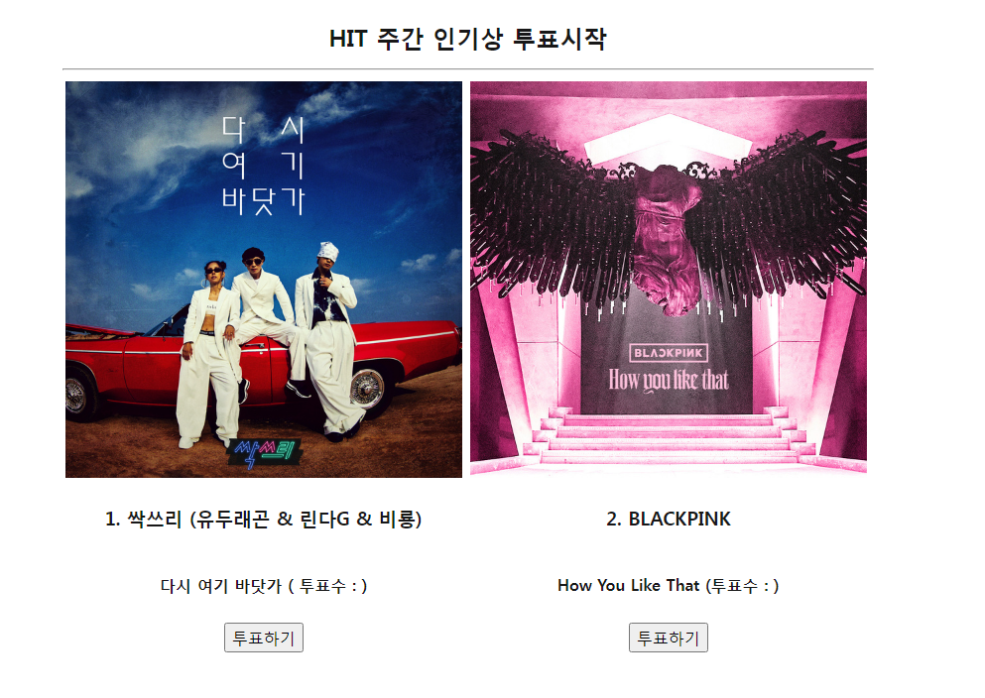
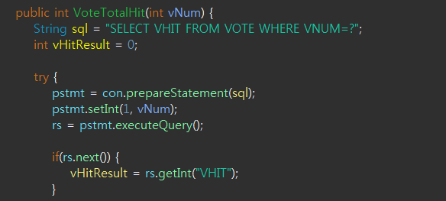
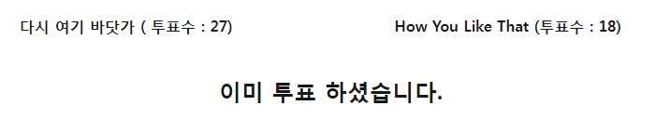
메뉴2. VOTE

Slide 14
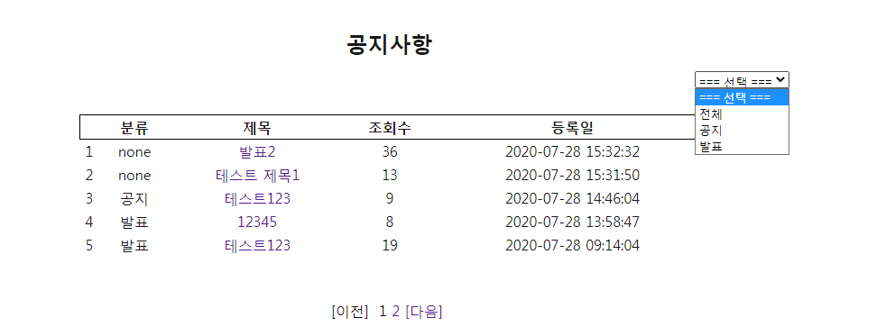
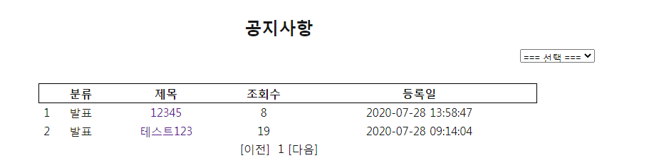
메뉴3. NOTICE
일반
관리자
※ 관리자 admin인 경우에만
글 등록/ 글 수정/ 글 삭제 버튼이 생긴다.
※ SELECT로 [발표] 선택 시 분류가 발표인 글만 출력

Slide 15
03. 데이터베이스
1. MEMBER(회원 정보 관리)
2. MUSIC(TOP20 음악 리스트)
3. MUSICLIST(노래 PlayList)
4. BOARD(공지사항)
5. TICKET(이용권)
6. VOTE(투표)
7. C_COMMENT(댓글)
HIT
그냥 1조
0:00
2:33

Slide 16
04. 시현
HIT
그냥 1조
0:00
2:33

Slide 17
Thank You

